Slide 1
Jeudi 4 juin séance 2 CM1

Slide 2
Calcul mental
Rechercher le complément au nombre supérieur pour effectuer des calculs

Slide 3
Calcule 37 + 169
37 + 169 = 169 + 37
= 170 + 37 - 1
= 206
206
Notes:
Partage équitable - autant chacun
3

Slide 4
Calcule 184 - 49
184 - 49 = 184 – 50 + 1
= 134 + 1
= 135
135
Notes:
Partage équitable - autant chacun
4

Slide 5
Calcule 308 + 69
308 + 69 = 308 + 70 - 1
= 377
377
Notes:
Partage équitable - autant chacun
5

Slide 6
Calcule 15 + 248
15 + 248 = 250 + 15 - 2
= 263
263
Notes:
Partage équitable - autant chacun
6

Slide 7
Calcule 29 x 6
29 x 6 = (30 x 6) – (1 x 6)
= 180 – 6
= 174
174
Notes:
Partage équitable - autant chacun
7

Slide 8
Calcule 45 x 21
45 x 21 = (45 x 20) + 45
= 900 + 45
= 945
945
Notes:
Partage équitable - autant chacun
8

Slide 9
Calcule 6 x 18
6 x 18 = (6 x 20) - (6 x 2)
= 120 - 12
= 108
108
Notes:
Partage équitable - autant chacun
9

Slide 10
Nombres
Les grands nombres

Slide 11
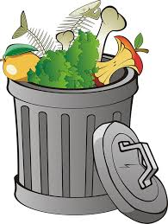
Écrire les grands nombres
Chaque année, la France produit des millions de tonnes de déchets.
Écris ce nombre en chiffres [nombre dicté].

Slide 12
Décomposer un nombre
Décompose le nombre comme dans l’exemple.
847 000 546 = (847 x 1 000 000) + (546 x 1)
2 107 804 =

Slide 13
Décomposer un nombre
Décompose le nombre comme dans l’exemple.
702 102 658 = 702 000 000 + 102 000 + 658
104 070 750 =

Slide 14
Décomposer un nombre
Trouve le nombre qui correspond à la description.
J’ai 22 dizaines de millions et 31 unités

Slide 15
Décomposer un nombre
Trouve le nombre qui correspond à la description.
J’ai 3 centaines de mille et 12 dizaines

Slide 16
Le quiz du jour
Quelle est l’écriture en chiffres du nombre dicté ?
a
c
500 005 005
b
505 000 000
500 000 005
Notes:
72

Slide 17
Le quiz du jour
Quelle est l’écriture en chiffres du nombre dicté ?
a
c
500 005 005
b
505 000 000
500 000 005
Notes:
72

Slide 18
Le quiz du jour
25 457 est égal à …
a
c
(25 x 10 000) + 457
b
(25 x 1000) + 457
(25 x 100) + 457
Notes:
72

Slide 19
Le quiz du jour
25 457 est égal à …
a
c
(25 x 10 000) + 457
b
(25 x 1000) + 457
(25 x 100) + 457
Notes:
72

Slide 20
Le quiz du jour
Quel nombre correspond à 900 millions + 35 unités ?
a
c
900 000 035
b
900 035
900 000 350
Notes:
72

Slide 21
Le quiz du jour
Quel nombre correspond à 900 millions + 35 unités ?
a
c
900 000 035
b
900 035
900 000 350
Notes:
72

Slide 22
Ordonner les grands nombres
Place ces nombres pour qu’ils soient rangés dans l’ordre croissant.
310 000
9 998
300 900
-
204 799
-
-
10 336
205 456
908 775

Slide 23
Problèmes
Problèmes relevant de la proportionnalité

Slide 24
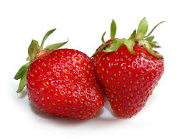
Pour résoudre une situation de proportionnalité:
À RETENIR
Je vérifie que les données sont bien proportionnelles entre elles.
Je peux utiliser plusieurs méthodes :
Masse de fraises (en kg) | 2 | 3 | 5 | 10
Prix (en €) | ? | 11,70 | 19,50 | ?
Par addition ou soustraction
3 kg coûtent 11,70 €.
5 kg coûtent 19,50 €.
2 kg , c’est 5 kg - 3 kg, donc 2 kg coûtent 19,50 € - 11,70 €, soit 7,80 €.
Par multiplication ou division
5 kg de fraises coûtent 19,50 €.
10 kg, c’est 2 fois plus grand
car 2 x 5 = 10.
Pour trouver le prix de 10 kg, il suffit de calculer 19,50 x 2 = 39 €.

Slide 25
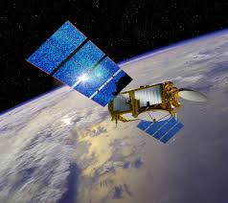
Correction du problème donné
Un satellite fait 6 tours de la Terre en 24 h.
Combien fait-il de tours en 72 h ?
72 heures = 3 x 24 heures
6 tours x 3 = 18 tours
Le satellite fait 18 tours en 72 heures.

Slide 26
Vrai ou faux?
Si je prends 5 litres d’essence, je paie 8 €.
Si je prends 15 litres, je paierai 24 €.
Vrai
Le prix est proportionnel au nombre de litres d’essence .

Slide 27
La mousse au chocolat
Il faut 6 œufs pour préparer une mousse au chocolat pour 9 personnes.
Combien dois-je prévoir d’œufs si je veux faire cette mousse au chocolat pour 3 personnes ?

Slide 28
Stylos à encre
12 stylos à encre coûtent 30 €.
Quel est le prix de 18 stylos à encre ?

Slide 29
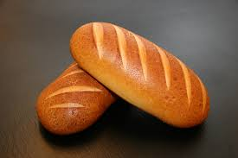
La boulangerie
Chez le boulanger, les pains au lait sont toujours
vendus au même prix à l’unité.
Pour le petit déjeuner un hôtelier achète 30 pains au lait.
On lui annonce un prix total de 21,60 €.
Quel serait le prix de 3 pains au lait?

